Slide 1
Room Persistence
2020
Pemrograman Mobile
Viewmodel and Livedata
Dasar pemrograman aplikasi mobile dengan android
Activity Lifecycle
Start Adventure
Hello World
Layout and Widget
Install dan Hello World
MIT App Inventor

Slide 2
2020
INTRODUCTION
Pemrograman Mobile
Dasar pemrograman aplikasi mobile dengan android

Slide 3

TEAM TEACHING
YAN WATEQULIS S
DIAN HANIFUDIN SUBHI
TI 3B
TI 3C
TI 3A
PUTRA PRIMA ARHANDI
HABIBIE ED DIEN
TI 3F
TI 3G
TI 3H
TI 3D
TI 3E

Slide 4
FUTURE OF
MOBILE PROGRAMMER

Slide 5

WHERE
WE WORK
Platform proyekan freelancer online
Kompetisi internasional, bayaran dollar
Active income kerja = dibayar
Dibayar per project / per jam

Slide 6

WHERE
WE WORK
Marketplace Jualan Template Aplikasi
Mode passive income code sekali
item tetap dijual
Dibayar per item sales share profit sama codecanyon

Slide 7

WHERE
WE WORK
Marketplace Jualan Aplikasi yang sudah live
Harus ada produk yang dijual, sekali dijual
Berpindah kepemilikan
Tanpa sharing profit, tapi ada biaya listing

Slide 8

WHERE
WE WORK
Price nya ga se bagus rate upwork
Marketplace jualan jasa
Marketplace paling lengkap semua service bisa dijual

Slide 9

WHERE
WE WORK
google-play-png-logo-3784.png
Bayar di awal 25 dollar
pakai sampe suspend
Marketplace Applikasi
Utama
Menang di google play = menang di semua market

Slide 10
SELF LEARNING
MATERIALS

Slide 11

SELF
LEARNING
google-play-png-logo-3784.png
Platform Belajar
Programming
Ada Challengenya
Bahasa Indonesia

Slide 12

SELF
LEARNING
google-play-png-logo-3784.png
Platform Belajar
Programming
Supported By Google
Bahasa Inggris

Slide 13
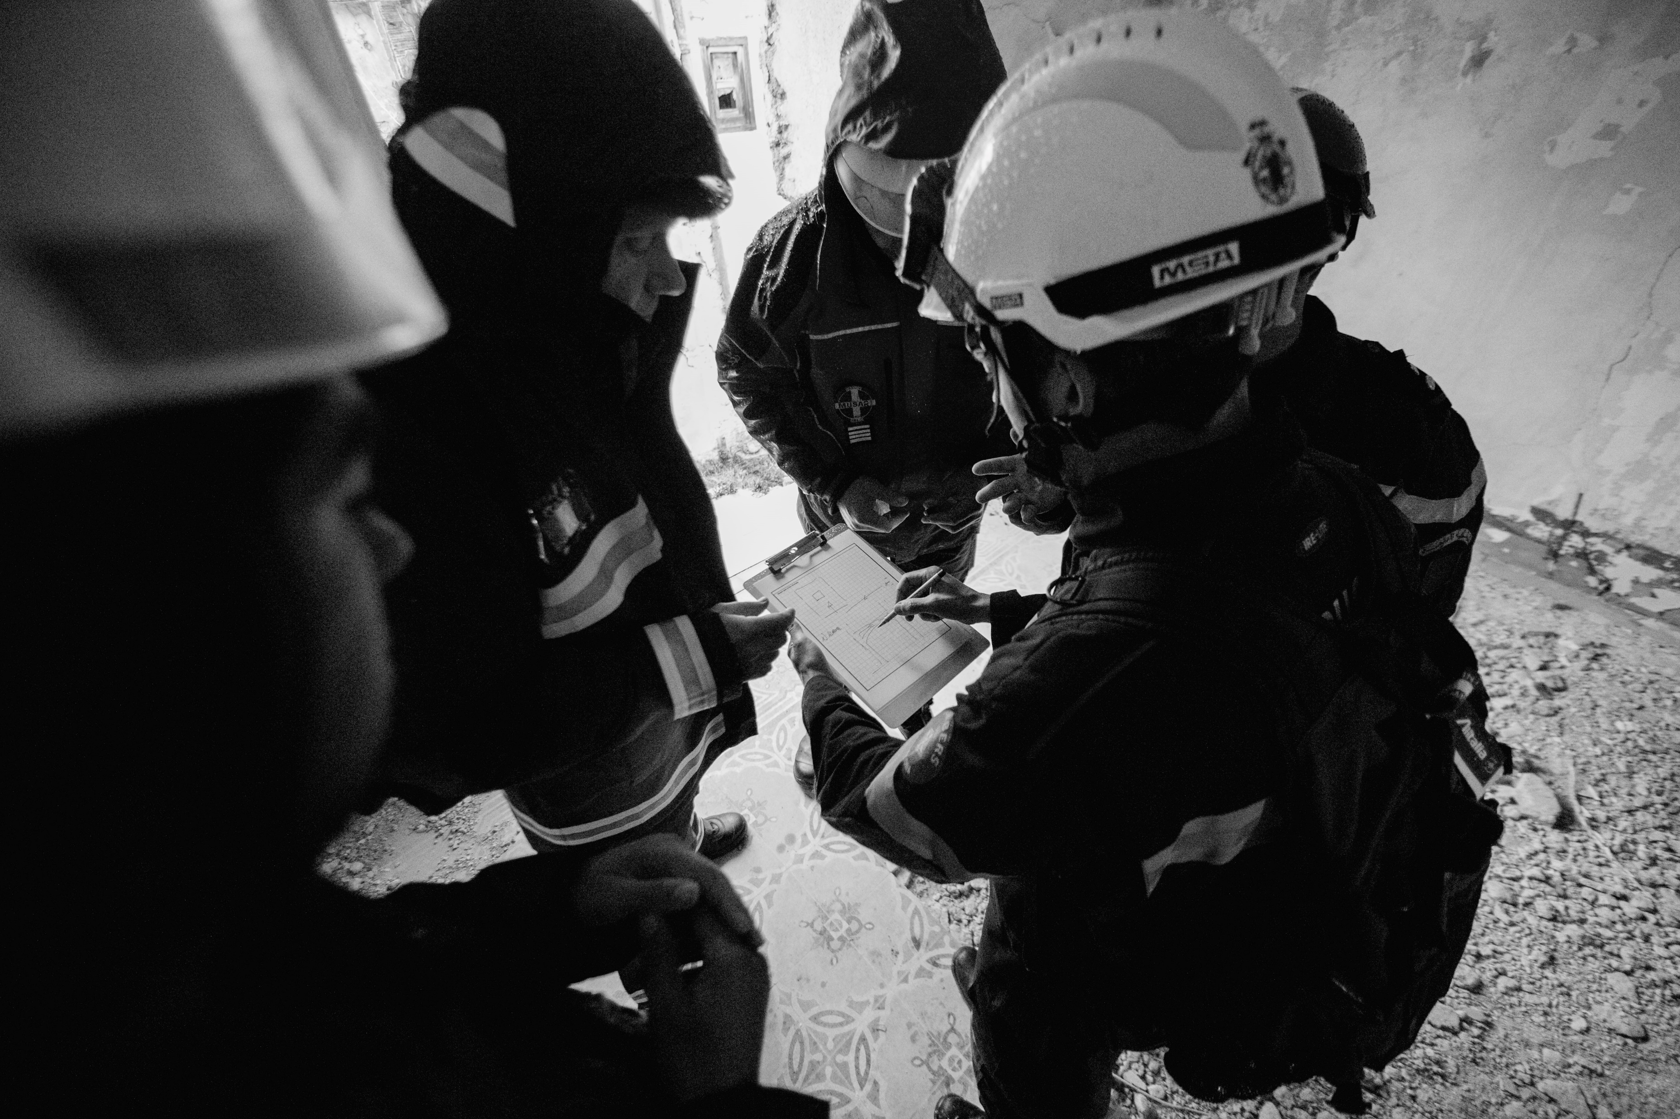
#SelfLearning
#Teamwork
99.99%
PROJECT BASED LEARNING
#Challenge

Slide 14
LEARNING
MATERIALS

Slide 15



2020
Pemrograman Mobile
RENCANA PEMBELAJARAN SEMESTER
VIDEO PEMBELAJARAN
STARTER CODE
SHORT SILLABUS
JOB SHEET
SOLUTION CODE

Slide 16
QUESTIONS
ANY
TO ASK

Slide 17
CHALLENGE 01
“Setiap pertemuan akan ada challenge”
10 Menit untuk membuat Study Plan

Slide 18
1
Study Plan : adalah rencana anda
untuk menyelesaikan challenge
2
Dibuat berkelompok setelah
challenge diumumkan
STUDY PLAN
4
Bisa berupa tutorial, video tutorial
Online
3
Berisi perkiraan langkah belajar
untuk menyelesaikan masalah
5
Dibuat dalam waktu 10 s.d 15 menit

Slide 19
EXPECTED
RESULT

Slide 20
10
Minutes
TAKE
BREAK

